Slide 1
專案管理-乒乓球
0652030 施博淮
0652035 陳奕維

Slide 2
專案功能需求
1
平板能正確擊球
2
平板能經過學習，利用最簡潔的方式移動平板
3
能利用角度將球打去角落
4
速度提升卻不失誤

Slide 3
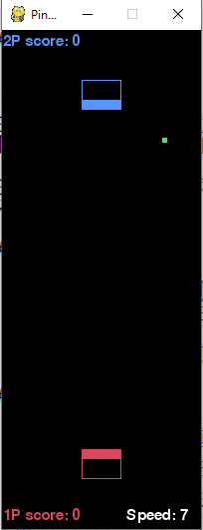
專案環境需求
遊戲區域為 500\*200 像素
球的大小為 5\*5 像素
板子大小為 40\*30 像素

Slide 4
專案效能需求-訓練1
利用角度(切球)
1. 在板子接球時，球的 x 方向速度會因為板子的移動而增加
2. 板子與球往相反方向移動時，球會被打回原來過來的方向

Slide 5
專案效能需求-訓練2
利用落點(預測)
1. 在對方板子擊球後，利用學習的方式判斷球的反彈一次或兩次的落點直接移動板子

Slide 6
專案需求分析
預測系統
1.落點、球速+角度後的判斷
反覆訓練系統
1.不同球速不同訓練方式KNN-30FPS；SVM-60FPS

